Slide 1

高信用
零违约
强监管
中悦达春悦稳健优选1号私募证券投资基金

Slide 2

私募证券投资基金
私募证券投资基金通过非公开方式向少数机构投资者和富有的个人投资者募集资金而设立的基金，是基金公司在中国证券投资基金业协会备案并发行的合法合规的金融投资产品。拥有以下优势：
1.操作灵活。私募证券投资基金不受投资比例限制，有利于高收益的实现；
2.决策反应迅速。私募证券投资基金流程简洁、耗时较短，对于好的品种能快速做出反应；
3.良好的激励机制。私募证券投资基金的利润来源主要是业绩收益的分配，从而激励基金管理人提高基金的收益率。

Slide 3
合格投资者标准
符合《私募投资基金监督管理暂行办法》第十二条规定的“净资产不低于1000万元的单位”、“金融资产不低于300万元或者最近三年个人年均收入不低于50万元的个人”条件，或符合《私募投资基金监督管理暂行办法》第十三条“视为合格投资者”的规定。
具有相应的风险识别能力和风险承受能力，投资资金来源合法，没有非法汇集他人资金投资私募基金，投资于单只私募基金的金额不低于100万元。

Slide 4
目录
CONTENTS
壹
贰
产品介绍
投资标的
叁
肆
投资理念
关于我们

Slide 5
壹
产品介绍

Slide 6
壹
产品介绍
产品名称 | 中悦达春悦稳健优选1号私募证券投资基金
基金类型 | 契约型私募证券投资基金
申购金额 | 人民币100万元起投
本期规模 | 人民币1000万元
基金期限 | 约2.85年（每年按照债券发行总额20%的比例等额偿还债券本金）
投资策略 | 投资于交易所/银行间发行的标准化城投债券 本期拟投资：19资凯利债 (1980047.IB)
基金管理人 | 深圳中悦达资产管理有限公司
基金托管人 | 国泰君安证券股份有限公司
业绩报酬计提 | 8.00%

Slide 7
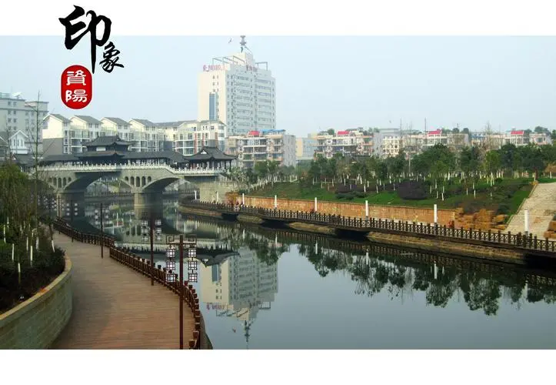
壹
产品介绍
地区经济
资阳，四川省辖地级市，地处四川盆地中部，南与内江相邻，北与成都、德阳接壤，东与重庆、遂宁毗邻，西与眉山相连，是四川省唯一一座同时连接成渝“双核”的区域性中心城市，如今将全面融入成渝地区双城经济圈建设，建设成渝中部一体化发展示范区。资阳也有“三贤故里”的美称，35000年前，古老的“资阳人”开启了四川人类文明史。
2022年，资阳地区生产总值948.20亿元，同比增长3.80%，一般公共预算收入达60.99亿元，其增速达16.90%，经济发展呈现持续向好态势。

Slide 8
壹
产品介绍
交易结构
合格投资者
合格投资者
认购
深圳中悦达资产管理有限公司
管理
中悦达春悦稳健优选1号私募证券投资基金
托管
国泰君安证券股份有限公司
中悦达春悦稳健优选1号私募证券投资基金
2019年资阳市凯利建设投资有限责任公司公司债券
资阳市凯利建设投资有限责任公司
发行
实控人
资阳市水务投资有限责任公司、
国开发展基金有限公司

Slide 9
贰
投资标的

Slide 10
贰
投资标的
城投债简介
债券
城投公司
城投债
债券是政府、企业、银行等债务人为筹集资金,按照法定程序发行并向债权人承诺于指定日期还本付息的有价证券。
城投公司是城市建设投资公司的简称，是全国各大城市政府投资融资平台，承担相应的政府职能，是特殊市场经营体。
城投债是地方投融资平台作为发行主体，公开发行企业债和中期票据，其主业多为地方基础设施建设或公益性项目。

Slide 11
贰
投资标的
城投债发展历程
1992年，浦东新区建设债券成功发行，正式拉开了我国城投债发展的序幕。这一阶段，城投债的概念逐渐形成，但城投债发行规模相对较小，增长速度也较为缓慢。
中央层面开始关注到地方债务问题，对地方政府投融资平台债务进行一次性全面清理。城投债快速发展步伐逐步放缓。
随着地方政府债务规模的迅速扩张，地方债务风险不断累积，国家开始出台政策对地方政府融资行为进行规范，城投债融资规模也呈现一定周期性变化。
初步发展阶段
滞缓发展阶段
规范发展阶段
快速发展阶段
井喷式发展阶段
中国人民银行和银监会联合发布指导意见，支持地方政府通过设立投融资平台进行融资，城投债呈现爆发式增长，2008-2009年，城投债发行规模从495亿元增长至1572亿元，同比增长2.18倍。
中央出台了一系列政策加强对地方基础设施的投入，加速推动了城投债的发行，此后城投债呈井喷式发展态势。2014年，城投债发行规模近1.5万亿元，较2012年翻了一倍，较2011年增长了4.8倍。

Slide 12
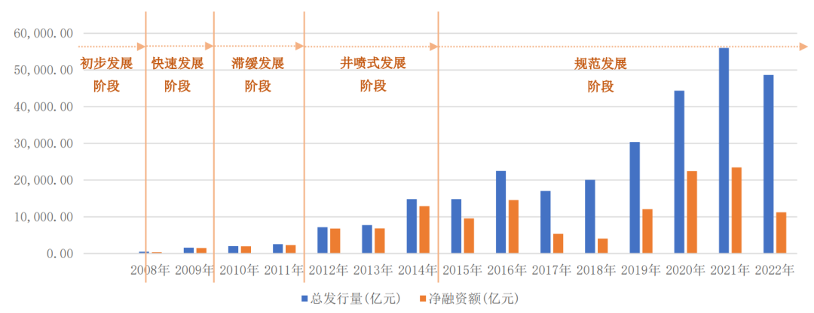
贰
投资标的
2008-2022年城投债发行与净融资情况
营收变化
同比增长

Slide 13
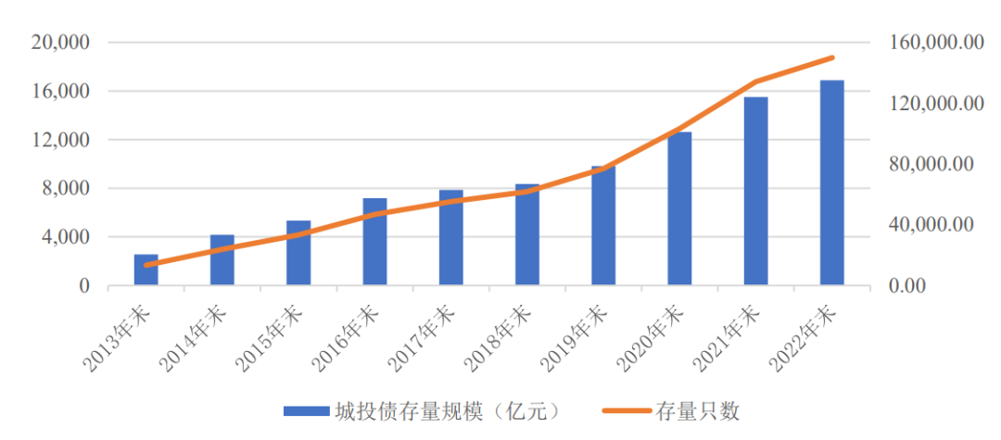
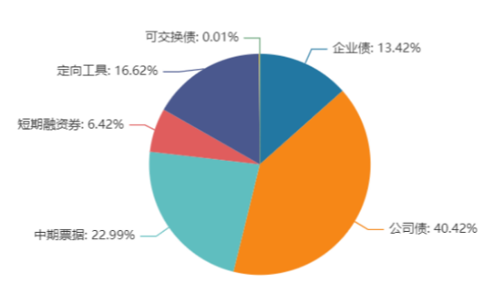
贰
投资标的
城投债存量规模
标题标题
标题标题
25%
内容内容内容内容内容内容内容内容内容内容内容内容内容内容内容内容
36%
内容内容内容内容内容内容内容内容内容内容内容内容内容内容内容内容
在城投债多年的发展历程中，既因受到政策红利而经历过快速发展阶段，也因监管政策加码而踩刹车慢行，但是总体来看，近十年来城投债存量规模持续上升，融资品种也在不断丰富。截至2022年12月31日，城投债存量规模为13.51万亿元，同比增长8.90%，较2013年末上涨近6倍，创历史新高；存量债券品种包括公司债、企业债、中期票、短期融资券、定向工具以及可交换债，其中公司债为城投债第一大存量品种，占比40.42%。

Slide 14
贰
投资标的
城投债优势
02
01
城投债
标准化
城投债由地方投融资平台作为发行主体，主要用于城市基础设施等的投资目的而发行。地方政府对发行城投债的企业会给予一定的政策扶持，具备地方政府隐形担保的作用，因此城投债的信用等级较高。
城投债作为债券的一种，具有标准化、相关法律法规完善、交易所和市场成熟且规范的特点，并有地方政府的大力支持，是最可靠的金融工具之一，本基金通过购入上交所挂牌交易的私募债实现收益。
03
04
高信用
强监管
作为城投公司在交易所或银行间发行的标准化债券，资金主要用于地方基建设施，具有很强的政府意志。作为最安全的投资品种之一，自第一支城投债成功发行至今，发行28年来无一实质性违约。
证券市场监管机构主要包括国务院证券监督管理机构、中国证券监督管理委员会等。证券市场监管机构由国家或者政府组建，该机构主要职责是制定管理证券市场的相关规章与制度，从而维持公平而有序的证券市场。

Slide 15
叁
投资理念

Slide 16
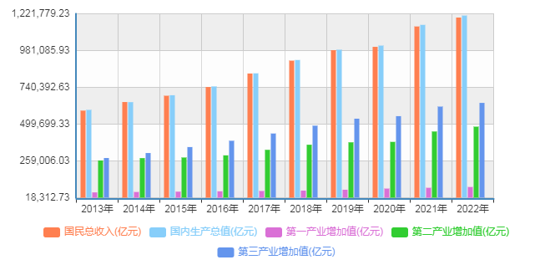
叁
投资理念
宏观经济分析
过去十年间，中国经济总量不断迈上新台阶，在2022年突破了121万亿元大关，成为推动世界经济增长的第一动力。值得注意的是，在2019年，伴随着新冠疫情的影响，世界经济整体下滑，我国虽然也在一定程度上受到了影响，但是在我国政府的正确领导下，2020年我国仍保持2.2%的正增长。如今，我国经济结构实现新优化，工业增加值首次超过了40万亿元；经济动能取得了新优势，中国全球创新指数排名提升到第11位；经济活力得到了新释放；国民收入得以持续增长。从当前形势看，今年以来中国经济持续回升，增长动力不断增强。

Slide 17
叁
投资理念
产品投资策略
久期策略
信用利差策略
收益率曲线策略
根据宏观经济基本面、通胀预期等走势判断债市风险， 灵活调配债券久期。在利率上行周期时，缩短投资组合 的久期，规避债券价格下降的风险；在利率处于下行周 期时，拉长组合久期，获得债券价格上涨带来的收益， 在久期波动情况下，采取久期中性配置。
信用债和利率债之间的信用利差大小反应了市场对经济走势的预期。当经济处于收缩期时，信用利差增加，当 经济处于扩张期时，信用利差减小。在正常经济周期的 情况下，信用利差总会回归于长期均值。
在久期确定的前提下，根据对未来收益率曲线变化情况的判断，在短期、中期和长期品种间进行合理配置，获得最大化的投 资收益。 当预期收益率曲线两端下行幅度较大时，采用哑铃型 配置；当预期收益率曲线中间下行幅度较大时，采用子弹型配置。

Slide 18
叁
投资理念
产品风控措施
面临不确定的市场，私募基金可以选择“不把鸡蛋放在同一个篮子里”，可以选择不同行业和不同类型的企业进行组合投资，从而将由政策变动而引发的风险降到最低。
诸家私募股权基金应从行业未来发展的角度出发，齐心协力应对变化。对于具体行业的变动，应及时请教该领域的专家，从技术与市场的角度出发，对未来作出更加准确全面的把控。
行业/技术尽职调查、财务尽职调查、法律尽职调查等。
组合投资
共同防御
尽职调查
及时反馈
估值谈判
企业的估值是私募交易的核心，这决定了投资者的占股比例。企业如何估值，是双方博弈的结果。
面对新的政策法律调整，私募股权基金一定要果断快速地作出决策，及时准确地作出判断。

Slide 19
肆
关于我们

Slide 20

肆
关于我们
基金托管人
国泰君安证券股份有限公司，于1999年8月18日合并设立，是中国证券行业长期、持续、全面领先的综合金融服务商。国泰君安跨越了中国资本市场发展的全部历程和多个周期，始终以客户为中心，深耕中国市场，为个人和机构客户提供各类金融服务，确立了全方位的行业领先地位。
2011到2018年，国泰君安营业收入连续八年名列行业前三。2019年9月1日，2019中国服务业企业500强榜单在济南发布，国泰君安证券股份有限公司排名第177位。2020年1月4日，获得2020《财经》长青奖“可持续发展普惠奖”。2022年10月，获得证监会批复的第二批券商科创板做市商资格。2023年2月3日，上交所宣布债券做市交易业务将于2月6日正式上线，国泰君安为上交所首批债券做市商。
在三十年创新发展过程中，国泰君安逐渐形成了风控为本、追求卓越的企业文化，成为中国资本市场全方位的领导者以及中国证券行业科技和创新的引领者。基于在中国本土强大的竞争优势，未来，国泰君安将主动满足客户跨境需求，务实推进国际化，建立覆盖全球的业务网络和执行能力，为客户提供综合金融服务，成为受人尊敬、全面领先、具有国际竞争力的现代投资银行。

Slide 21
肆
关于我们
基金管理人
深圳中悦达资产管理有限公司（以下简称“中悦达资管”）成立于2015年11月12日，注册资本为1000万元人民币，所属行业为商务服务业，经营范围包含投资管理,受托资产管理等。
中悦达资管的核心技术团队来自银行、券商等领域，有着多年的金融投资经验。中悦达资管以打造国内金融人才为运营核心，专注于理财项目，通过资产配置，竭诚为投资者提供更好的服务。公司通过提供专业金融咨询，帮助并启发投资者的投资理财意识；依靠出色的理财项目，成就投资者稳定盈利的现实；利用在投资、管理、运营等方面的丰富经验，最大限度的创造价值。

Slide 22
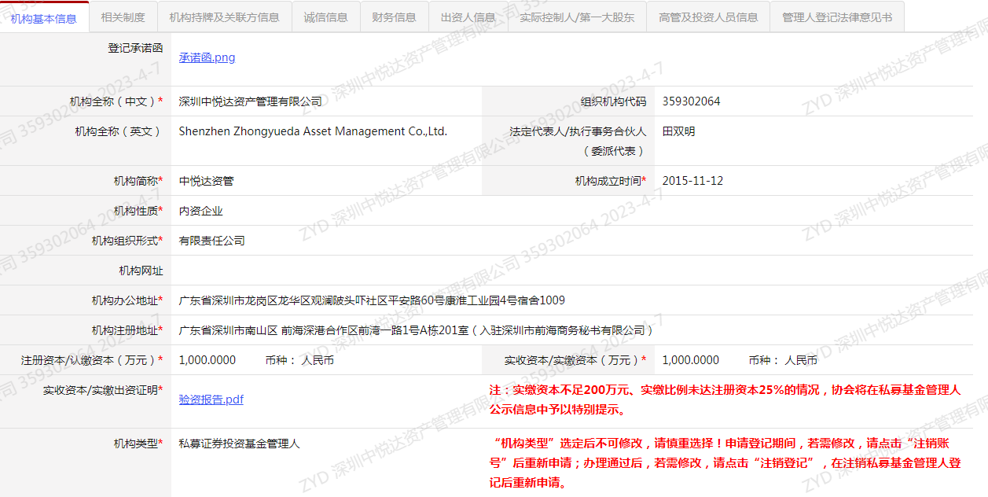
肆
关于我们
基金管理人

Slide 23
肆
关于我们
免责声明
投资有风险，基金过往业绩、产品分析及预测等不代表其未来获得的实际收益。投资者购买基金产品时应仔细阅读《基金合同》等相关法律文件，谨慎投资，公司不对所涉及的投资做出任何形式的收益承诺或保证。
本材料中所有资料仅供适用证监会及基金业协会相关法规的“合格投资者”参考。
本材料中所引用的数据均来源公开资料的信息，本公司对这些信息的准确性和完整性不做任何保证，也不保证所包含的信息及相关建议不会发生任何变更，本公司已力求材料内容的客观、公正，但文中的观点、结论以及相关建议仅供参考，不代表任何确定性的判断。
本材料其他内容和任何表述均属不具有法律约束力的用语，不具有任何法律约束力，不构成法律协议的一部分，不应被视为构成向任何人士发出的要约或要约邀请，也不构成对投资者的任何建议。

Slide 24
谢谢您的观看

